Slide 1
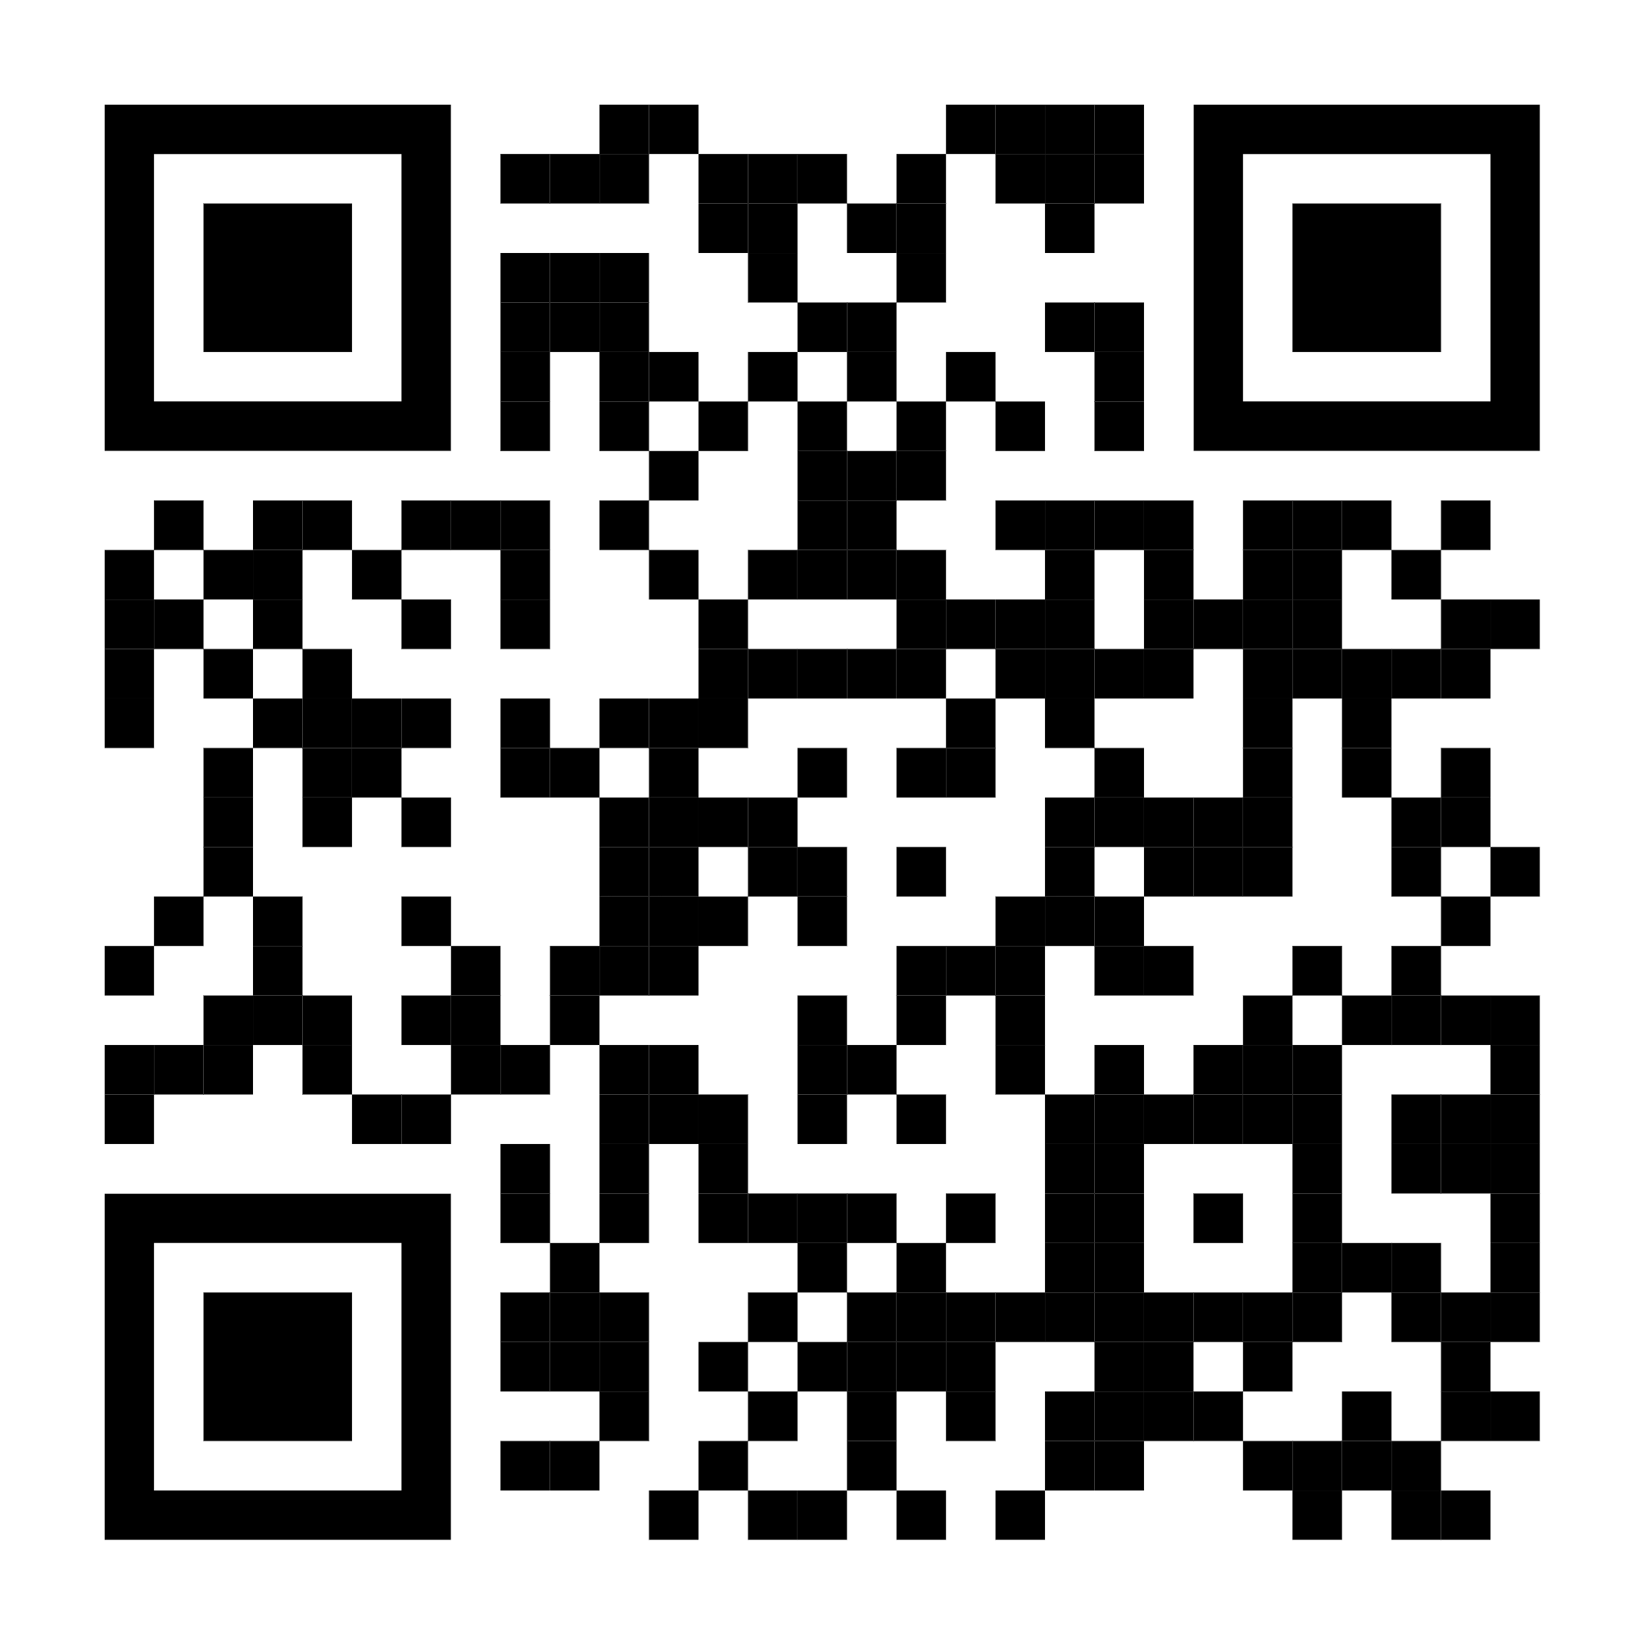

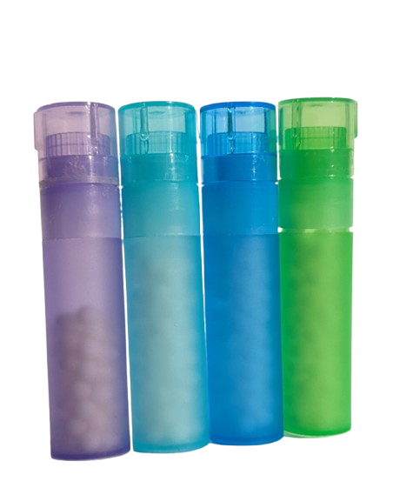
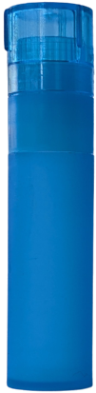
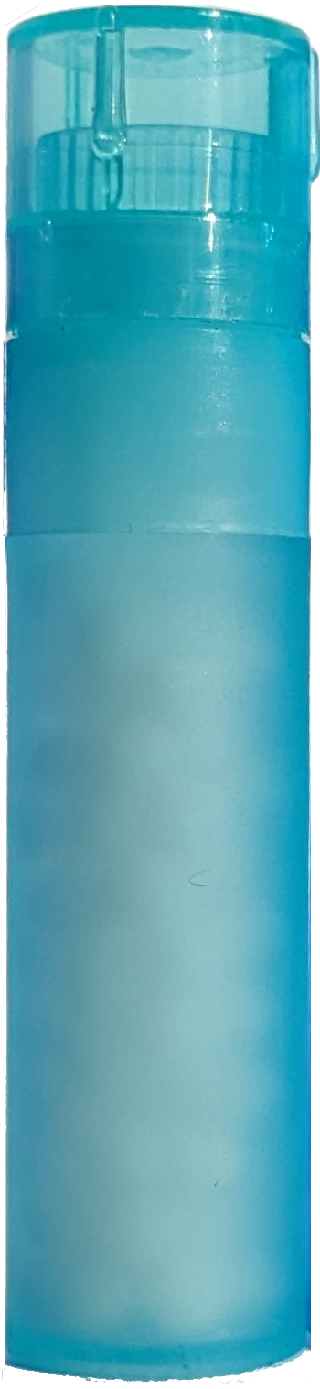
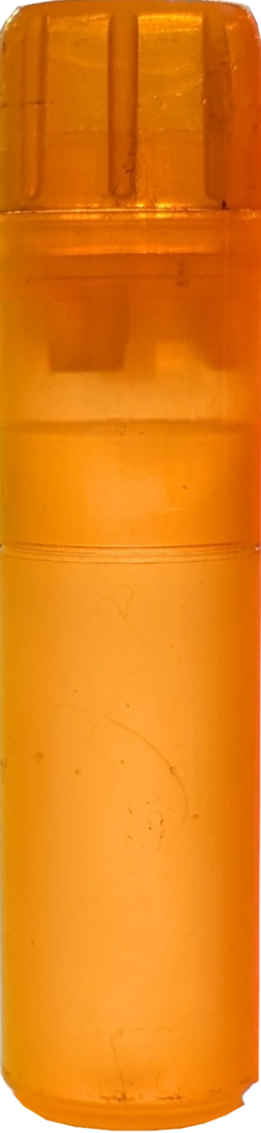
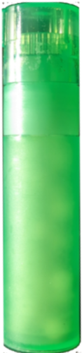
LA TROUSSE DU
SAMEDI SOIR
présente
Médicaments homéopathiques d’automédication
Notes:
En attendant le début
donner les chevalets ou badges: prénom
distribuer les supports: guide , feuilles blanches, stylos
2min
présenter l’intervenant et la structure d’accueil (pharmacie ou labo)

Slide 2
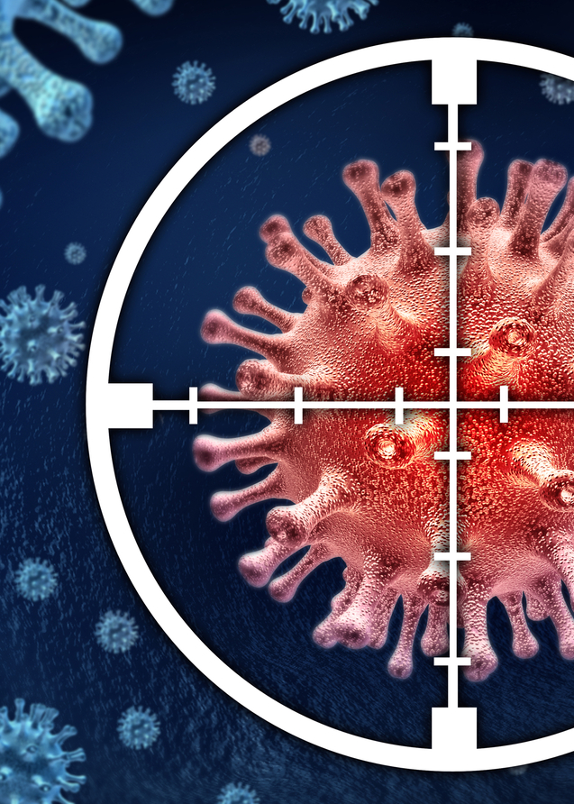
Objectifs de la formation
Savoir reconnaître une situation d’automédication
Savoir choisir un médicament homéopathique
Savoir utiliser un médicament homéopathique
Constituer une trousse homéopathique
Règles du jeu:
téléphone éteint
2 heures
Notes:
3 min
Connaître objectifs : diapo
programme: à construire ensemble
méthode pédagogique: exposés, jeux, guide, trousse
règles du jeu: tel, horaires, paiement

Slide 3
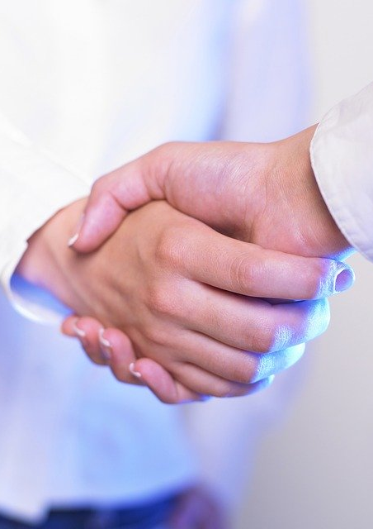
Présentations
Objectifs:
se présenter
exprimer votre besoin
Règle du jeu
1 min par participant
mon prénom
mes attentes
Notes:
10 min

Slide 4
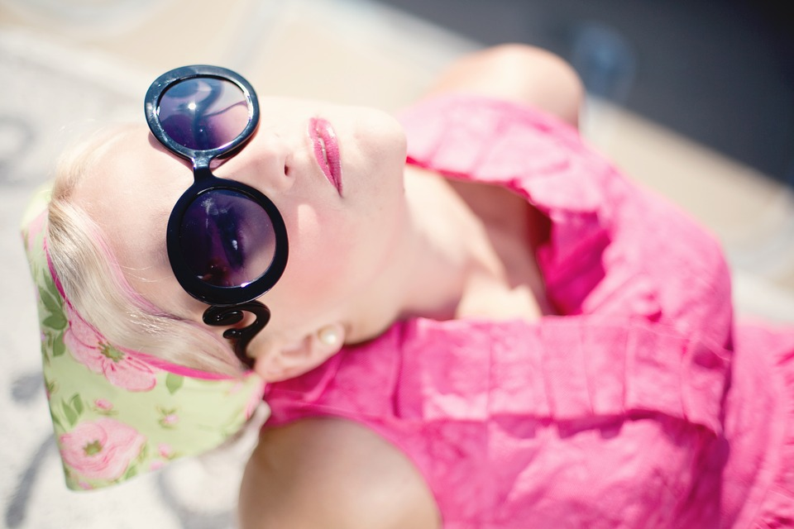
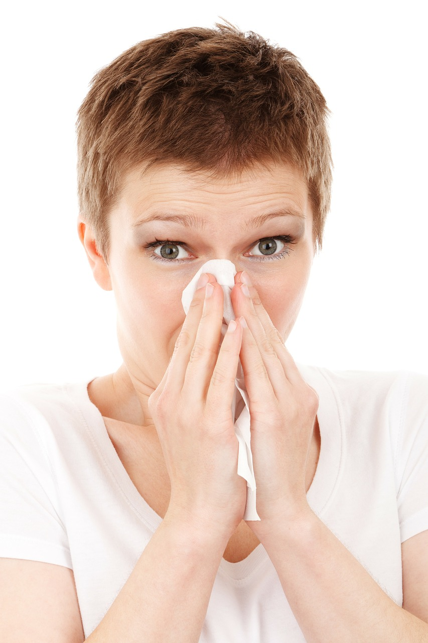
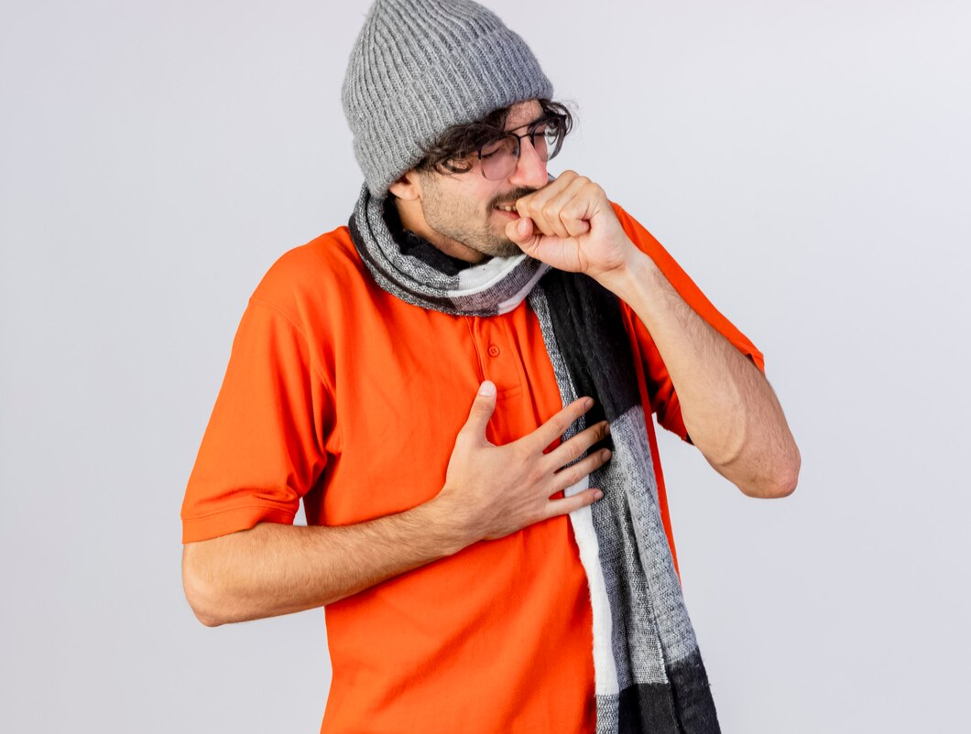
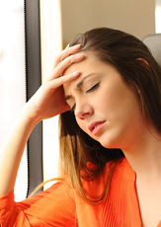
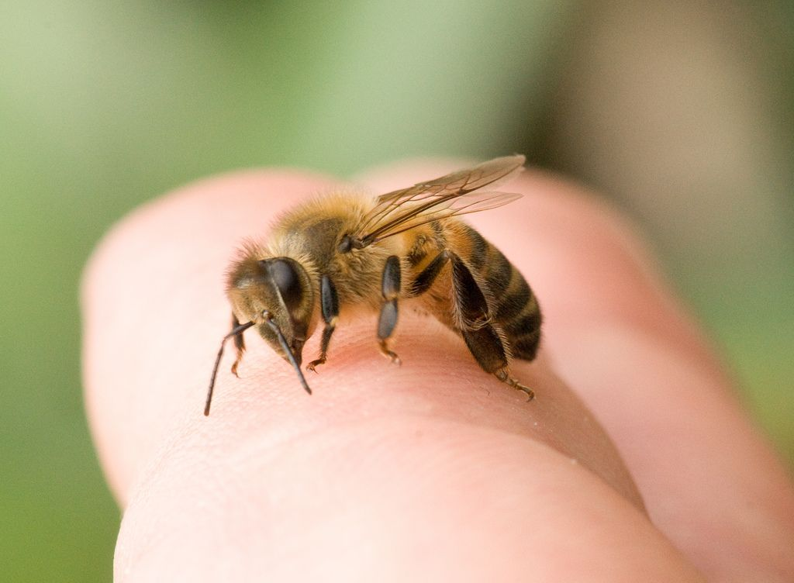
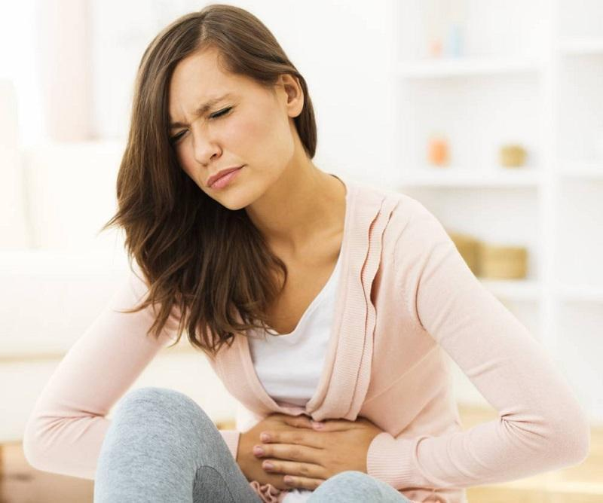
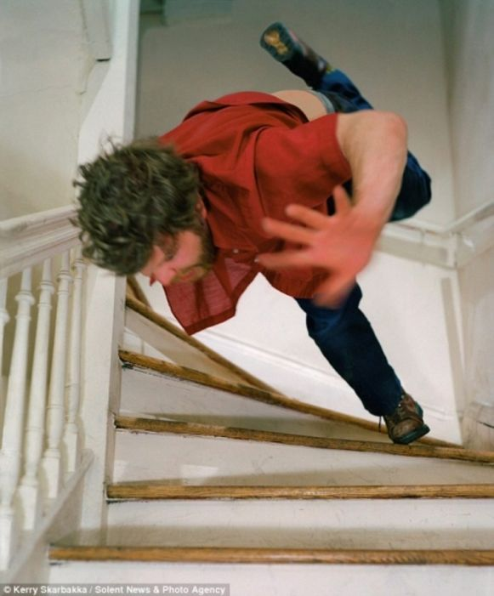
1- Mon automédication
Objectif:
savoir ce que je peux soigner moi-même
Règle du jeu:
ensemble
définir l’urgence médicale
classer les maladies par degré d’urgence
Notes:
15min
connaître le champ d’action des patients en automédication
conclusion: pour soigner ces bobos nous allons utiliser 10 médicaments différents

Slide 5
1- Mon automédication
URGENT dans les heures qui viennent
Nécessite un avis médical dans la journée
Ne nécessite pas d’avis médical dans les 48h
Ne nécessite pas d’avis médical dans les 48h
Douleur à la poitrine
Hémorragie
AVC
Occlusion intestinale
Perte de connaissance
Chute sur la tête
Crise d’asthme non contrôlée
Allergie +++
….
Fièvre très élevée
Gastro avec fièvre
Nourrisson
Brûlure profonde, étendue ou au visage
Diarrhée avec du sang
Mal de tête avec nuque raide
Mal de dos avec difficultés urinaires
Intoxication alimentaire
….
Traumatismes légers
Brûlures légères
Piqûres d’insectes
Urticaire, Allergie
Diarrhée, Vomissements
Mal de ventre, Indigestion
Nez bouché, qui coule
Mal de gorge, toux
Mal de tête, de dos, de dent, sciatique
Fièvre
Notes:
Ne nécessite pas (encore) d’avis médical = automédication
Nécessite un avis médical = maison médicale de garde/ sos médecin
Urgent = 15
traumatismes, brûlures, piqûres d’insecte, urticaire, allergie, Diarrhée, vomissements, mal de ventre, indigestion, nez bouché, nez qui coule, mal de gorge, toux, mal de tête, mal de dos, mal de dent, sciatique, fièvre
constipation, jambes lourdes, acné, herpès, cystite, migraine, brûlures d’estomac
…
fièvre très élevée, gastro avec fièvre, gastro chez bébé, brûlure étendue ou au visage, diarrhée avec du sang, mal de tête avec raideur de la nuque, mal de dos et difficultés urinaires, ….
écrire une définition de l’automédication sur le guide

Slide 6
2- Traumatismes
Objectif:
connaître le médicament ARNICA 9ch
Règle du jeu:
à la cantonade
Arnica pour quel usage?
Notes:
noter au paper ou sur la diapo
5min
Objectif: découvrir arnica
A la cantonade: ARNICA à quoi ça sert? noter au paper si besoin, regrouper (tissu cible, visuel, sensation, modalite, suite de)
Faire remarquer:
-tissus cible muscle capillaire
-visuel
- courbatures
- agg/ toucher
- suite de
toutes ces caractéristiques sont celles d’Arnica et seulement arnica
si question: trauma psy si et seulement si

Slide 7
2- Traumatismes
ARNICA 9CH
Suite de traumatisme
Cible les muscles, les petits vaisseaux sanguins
Bleus
Sensation de courbatures
Aggravé par le toucher, le lit semble dur
HYPERICUM 15CH
Suite de traumatisme
Cible les nerfs
Douleur “électrique”
Notes:
Objectif: comprendre que les symptômes du malade doivent correspondre aux symptômes inscrits sur la carte médicament
PAPER
distinguer deux médicaments de traumatisme arnica/hypéricum
Suite de + tissu cible: trauma + muscles/capillaires = arnica
trauma + nerf = hypericum
Compléter le guide

Slide 8
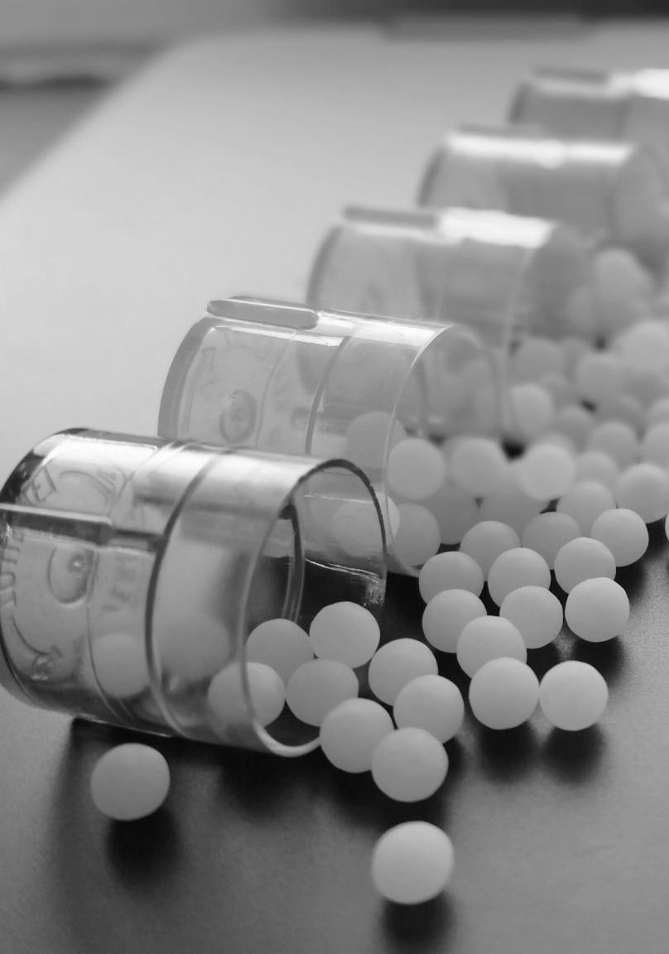
3- Comment les utiliser
Posologie
3 granules à chaque prise
le plus tôt possible
souvent au début
espacer selon amélioration
jusqu’à disparition
Consulter si pas d’amélioration dans les 48h
pharmacien
médecin
maison médicale de garde
sos médecin
15
Notes:
15min
connaître les règles de posologie
à la cantonade comment faites vous?
valider
remplir le guide

Slide 9
3- Comment les utiliser
Objectif:
connaître les différentes présentations et savoir les préparer
Règle du jeu:
4 groupes
préparer une prise d’Arnica selon les indications
Debrief: chaque équipe explique aux autre ce qu’il a préparé et comment il va administrer le médicament
Notes:
savoir préparer une prise de médicament
découvrir les différentes formes pharmaceutiques
donner le matériel à chaque groupe ou mettre le matériel au milieu et chacun choisit
5’+5’ debrief

Slide 10
3- Comment les utiliser
pour Papa
qui s’est cogné en bricolant:
3 granules sous la langue
4 fois par jour
pour Grand Père
qui a glissé dans la cuisine:
40 gouttes dans une petite bouteille d’eau prendre une gorgée 4 fois par jour
pour Bébé
qui est tombé du toboggan:
10 granules dans 30ml d’eau dans un biberon donner 1 gorgée avant chaque tétée
pour Minette
qui a sauté du 4ème étage:
1 dosette de trituration dans une cuiller d’eau donner à la seringue 4 fois par jour
Notes:
savoir préparer une prise de médicament
découvrir les différentes formes pharmaceutiques
donner le matériel à chaque groupe ou mettre le matériel au milieu et chacun choisit
5’+5’ debrief

Slide 11
4- Brûlures - coup de soleil
Objectif:
savoir trouver le bon médicament
Règle du jeu:
1-Ensemble: décrire
un coup de soleil léger
un coup de soleil fort
2- En équipes:
Choisir parmi les 2 médicaments proposés
Notes:
15 min
liaison: cible peau et muqueuse, donner la définition de muqueuse
savoir observer les symptômes et les rapprocher de la description du médicament
faire décrire
donner les cartes
comparer choisir
remplir le guide
Q subsidiaire: est ce qu’arnica aurait pu être utilisé?

Slide 12
4- Brûlures - coup de soleil
Coup de soleil léger
Peau rose, gonflé
Douleur piquante, brûlante, démangeaison
Apaisé par l’application de froid
Coup de soleil fort
Peau rouge, chaude, gonflée
Douleur brûlante, battante
Hypersensible au toucher
APIS MELLIFICA 9ch
BELLADONNA 9ch
Notes:
15 min
liaison: cible peau et muqueuse, donner la définition de muqueuse
savoir observer les symptômes et les rapprocher de la description du médicament
faire décrire
donner les cartes
comparer choisir
remplir le guide
Q subsidiaire: est ce qu’arnica aurait pu être utilisé?

Slide 13
4- Brûlures - coup de soleil
et quoi d’autre?
Objectif:
trouver d’autres usages de ces deux médicaments
Règle du jeu:
ensemble
en consultant les cartes trouver d’autres utilisations
Notes:
objectif: similitude
tout ce qui ressemble à
les possibilités de l’homéopathie
piqûre, urticaire, panari, orgelet, chalazion, mal de gorge, nez bouché, opération, extraction dentaire…
remplir le guide

Slide 14
4- Brûlures - coup de soleil
APIS MELLIFICA 9ch rosé, gonflé, piquant, apaisé/froid
Urticaire
Piqûre d’insecte
Panari, Orgelet ou Chalazion débutant
Mal de gorge, Nez bouché
Gonflement après traumatisme ou opération
BELLADONNA 9ch rouge, chaud, gonflé, sensible
Panari, Orgelet ou Chalazion “mur”
Mal de gorge
Gencive gonflée, rouge, sensible
si allergie POUMON HISTAMINE 15ch
Notes:
objectif: similitude
tout ce qui ressemble à
les possibilités de l’homéopathie
piqûre, urticaire, panari, orgelet, chalazion, mal de gorge, nez bouché, opération, extraction dentaire…
remplir le guide

Slide 15
5- Gastro-entérite
Objectif:
découvrir l’intérêt et les limites d’un médicament composé
Règle du jeu:
en équipe
classer les composants d’aloe composé par symptômes
retrouver le symptôme manquant de la gastro
Notes:
ơbjectif: utiliser un mélange
découvrir que 1 maladie = plusieurs symptômes
distinguer les médicaments par la modalité
présenter aloe comme un composé, distribuer les cartes de jeu

Slide 16
5- Gastro-entérite
diarrhée
mal de ventre
ALOE COMPOSE
vomissements nausées
NUX VOMICA 9ch
IPECA 9ch
- Si se sent mieux après avoir vomi
- Si ne se sent pas mieux après avoir vomi
Notes:
distribuer les cartes nux et ipeca
comment distinguer les deux? modalités inverses
autre exemple dans les composants d’aloe?

Slide 17
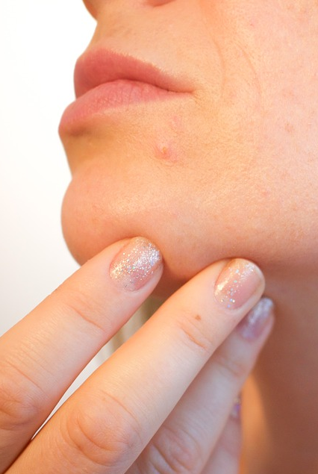
6- Mal de gorge
gorge un peu rouge, gonflée, douleur piquante brûlante apaisée en buvant froid
gorge bien rouge gonflée, qui fait mal en avalant possible fièvre avec transpiration
APIS MELLIFICA 9ch
BELLADONNA 9ch
Notes:
2min
remplir le guide
rappel apis belladonna

Slide 18
6- Rhume
nez bouché, ne coule pas, débouché par le froid
APIS MELLIFICA 9ch
nez bouché la nuit, coule un peu le jour, éternue en série
NUX VOMICA 9ch
nez coule transparent, jaune, vert…
ALLIUM CEPA COMPOSÉ
si allergie
POUMON HISTAMINE 15ch
Notes:
10min
remplir le guide
faire décrire le début du rhume
déjà vu Apis
exposé
préciser: début de rhume

Slide 19
7- Toux
toux sèche et rauque
ARUM TRIPHYLLUM COMPOSE
toux grasse qui peut donner envie de vomir
IPECA 9ch
Note: les médicaments de toux sont très nombreux, une auscultation et une bonne connaissance sont nécessaires pour bien choisir
Notes:
5min
objectif;: application composé
réutiliser un med connu
comprendre l’intérêt de la consultation en homéo

Slide 20
8- Douleur et fièvre
Objectif:
utiliser les médicaments connus dans de nouvelles situations
Règle du jeu
2 équipes
trouver les médicaments possibles pour chaque situation
debrief général
Notes:
activité applicative
utiliser les médicaments connus
réunir les cartes médicaments
trouver le médicament adapté pour les indications du guide

Slide 21
9- Douleur et fièvre
MAL DE DENT
Dent cassée …………………..
Gencive gonflée ……………..
Douleur en coup “d’électricité” …………………
MAL DE DOS
Lumbago ………………………….
Sciatique …………………………
FIÈVRE
avec transpiration +++ …….
avec courbatures ……………..
ARNICA MONTANA 9ch
BELLADONNA 9ch
HYPERICUM 15ch
ALOE COMPOSÉ
+ NUX VOMICA 9ch
ALOE COMPOSÉ
+ HYPERICUM 15ch
BELLADONNA 9ch
ARNICA 9ch
Notes:
activité applicative
utiliser les médicaments connus
réunir les cartes médicaments
trouver le médicament adapté pour les indications du guide

Slide 22
LA TROUSSE
du samedi soir
Médicaments homéopathiques d’automédication
ARNICA MONTANA 9ch
HYPERICUM PERFORATUM 15ch
APIS MELLIFICA 9ch
BELLADONNA 9ch
POUMON HISTAMINE 15ch
ALOE COMPOSÉ
NUX VOMICA 9ch
IPECA 9ch
ALLIUM CEPA COMPOSÉ
ARUM TRIPHYLLUM COMPOSÉ
Notes:
activité applicative
utiliser les médicaments connus
réunir les cartes médicaments
trouver le médicament adapté pour les indications du guide

Slide 23


A VOS TUBES
…. prêts … partez!
.com
Notes:
En attendant le début
donner les chevalets ou badges: prénom
distribuer les supports: guide , feuilles blanches, stylos
2min
présenter l’intervenant et la structure d’accueil (pharmacie ou labo)

